Slide 1
诗程花意 智慧栈
运营计划书

Slide 2
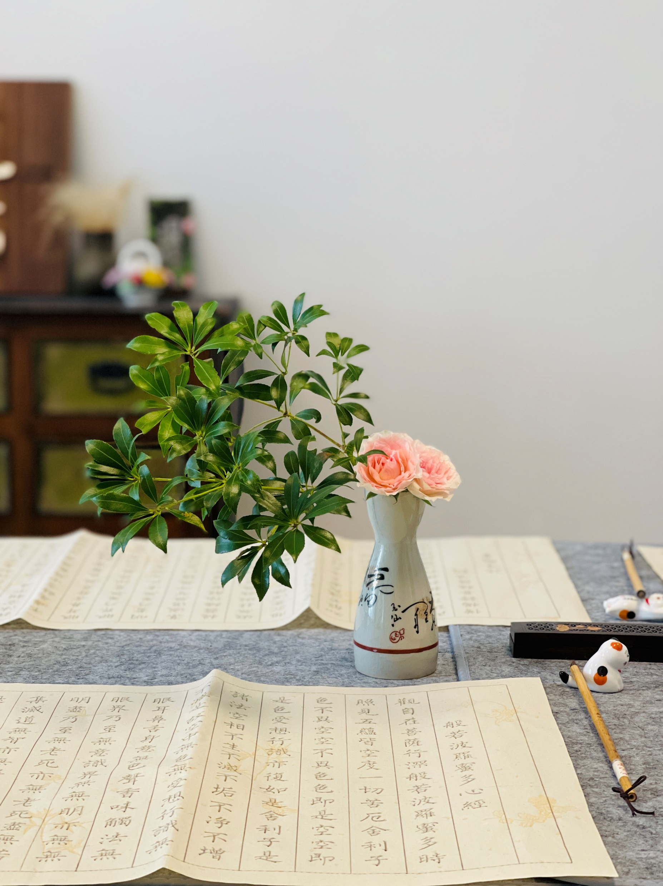
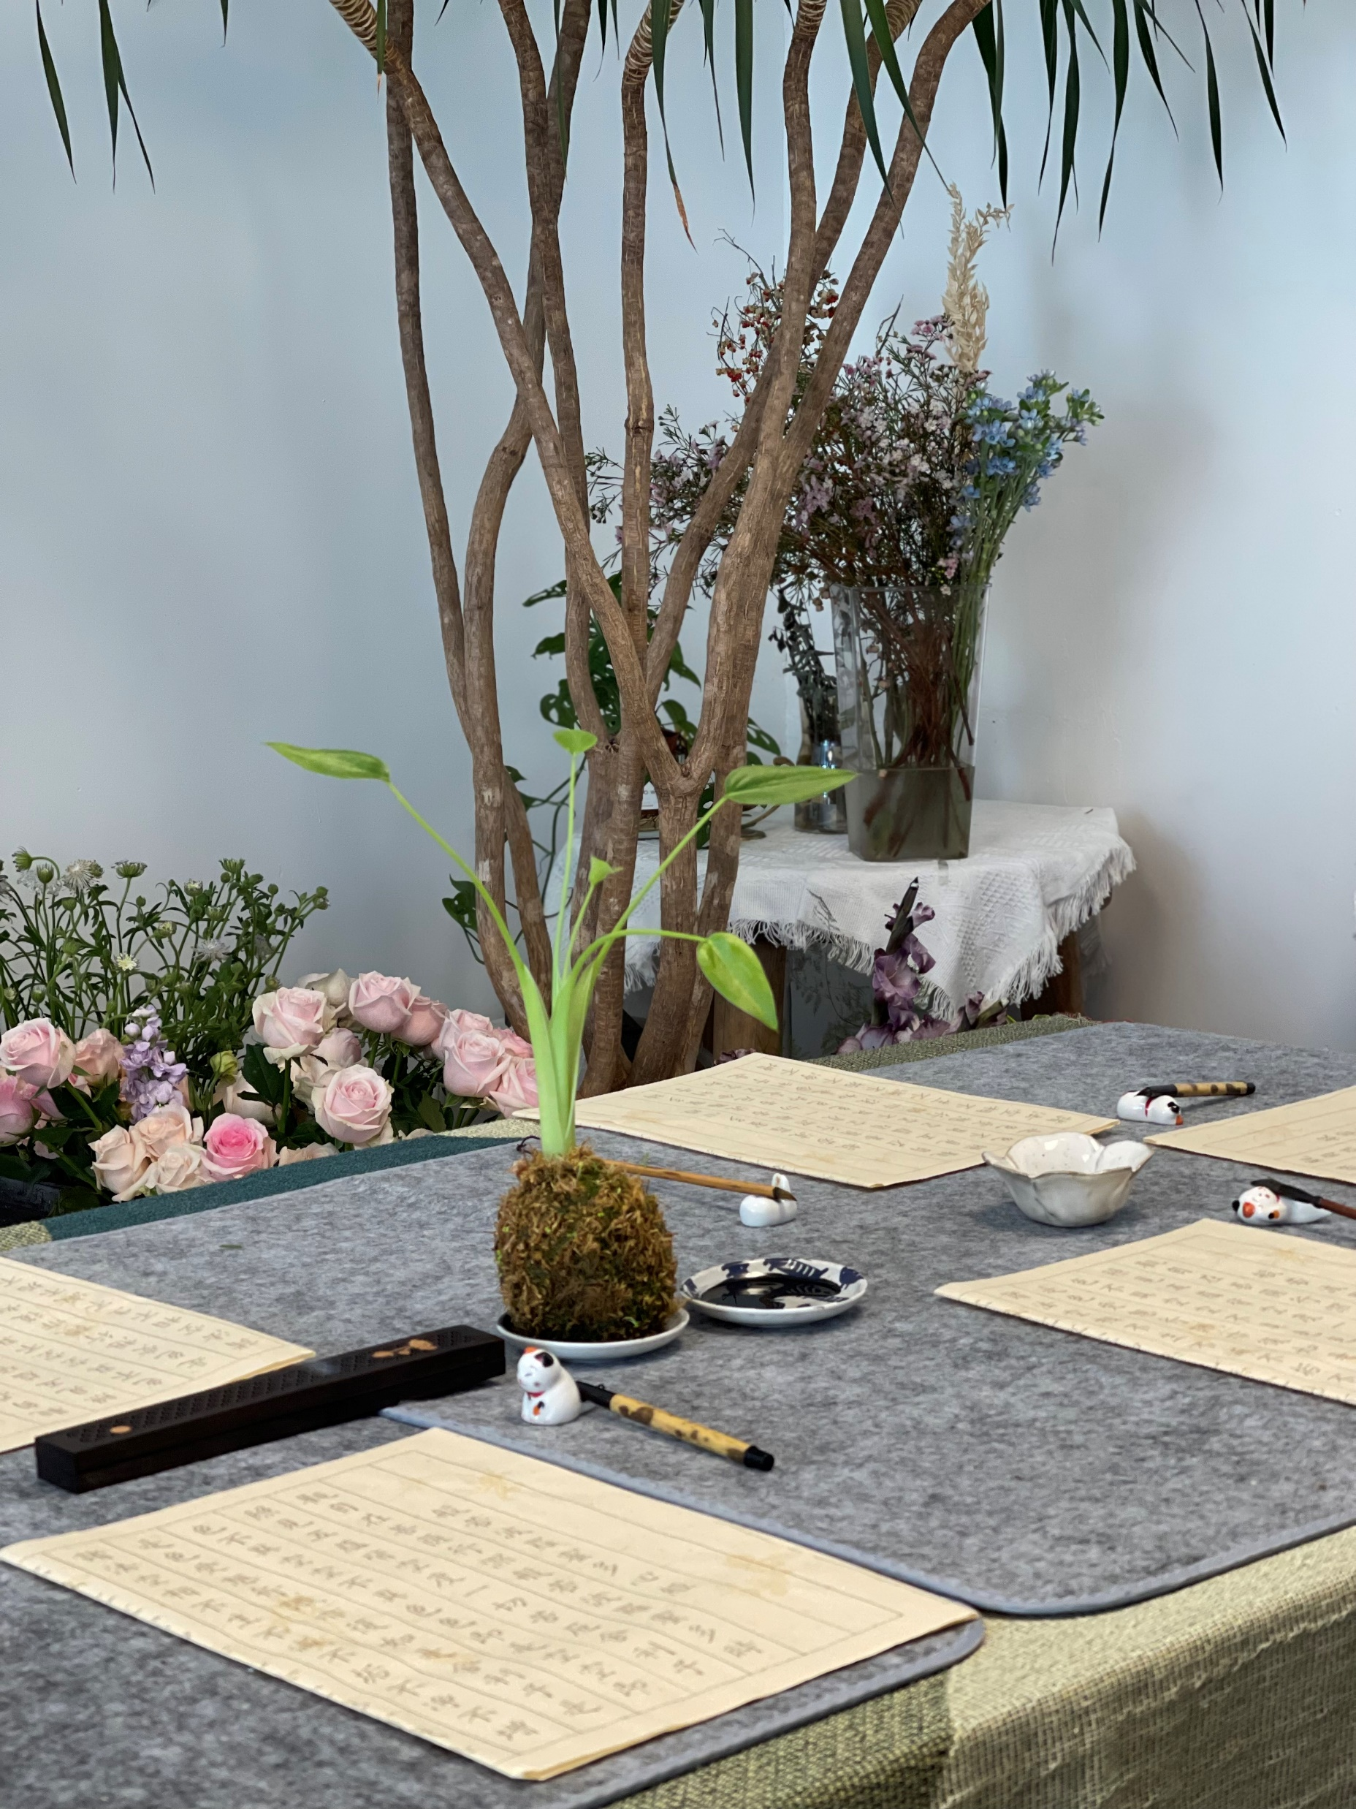
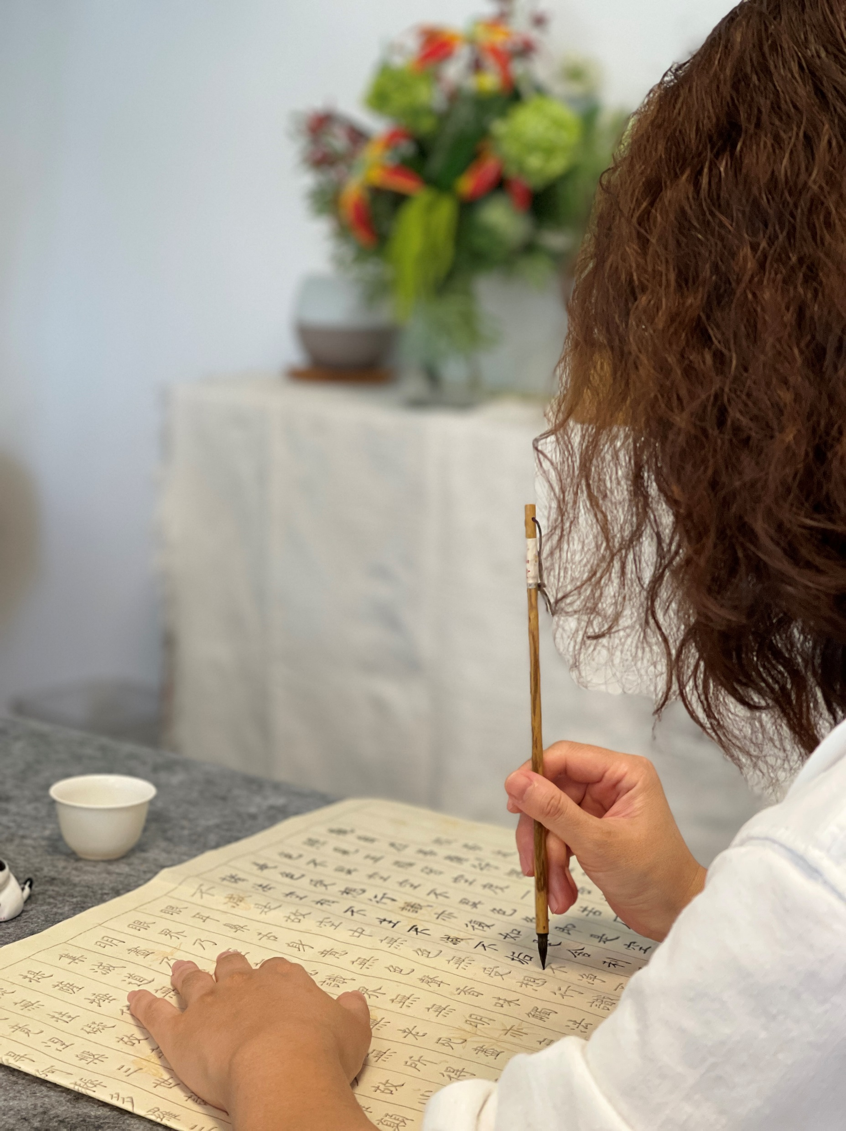
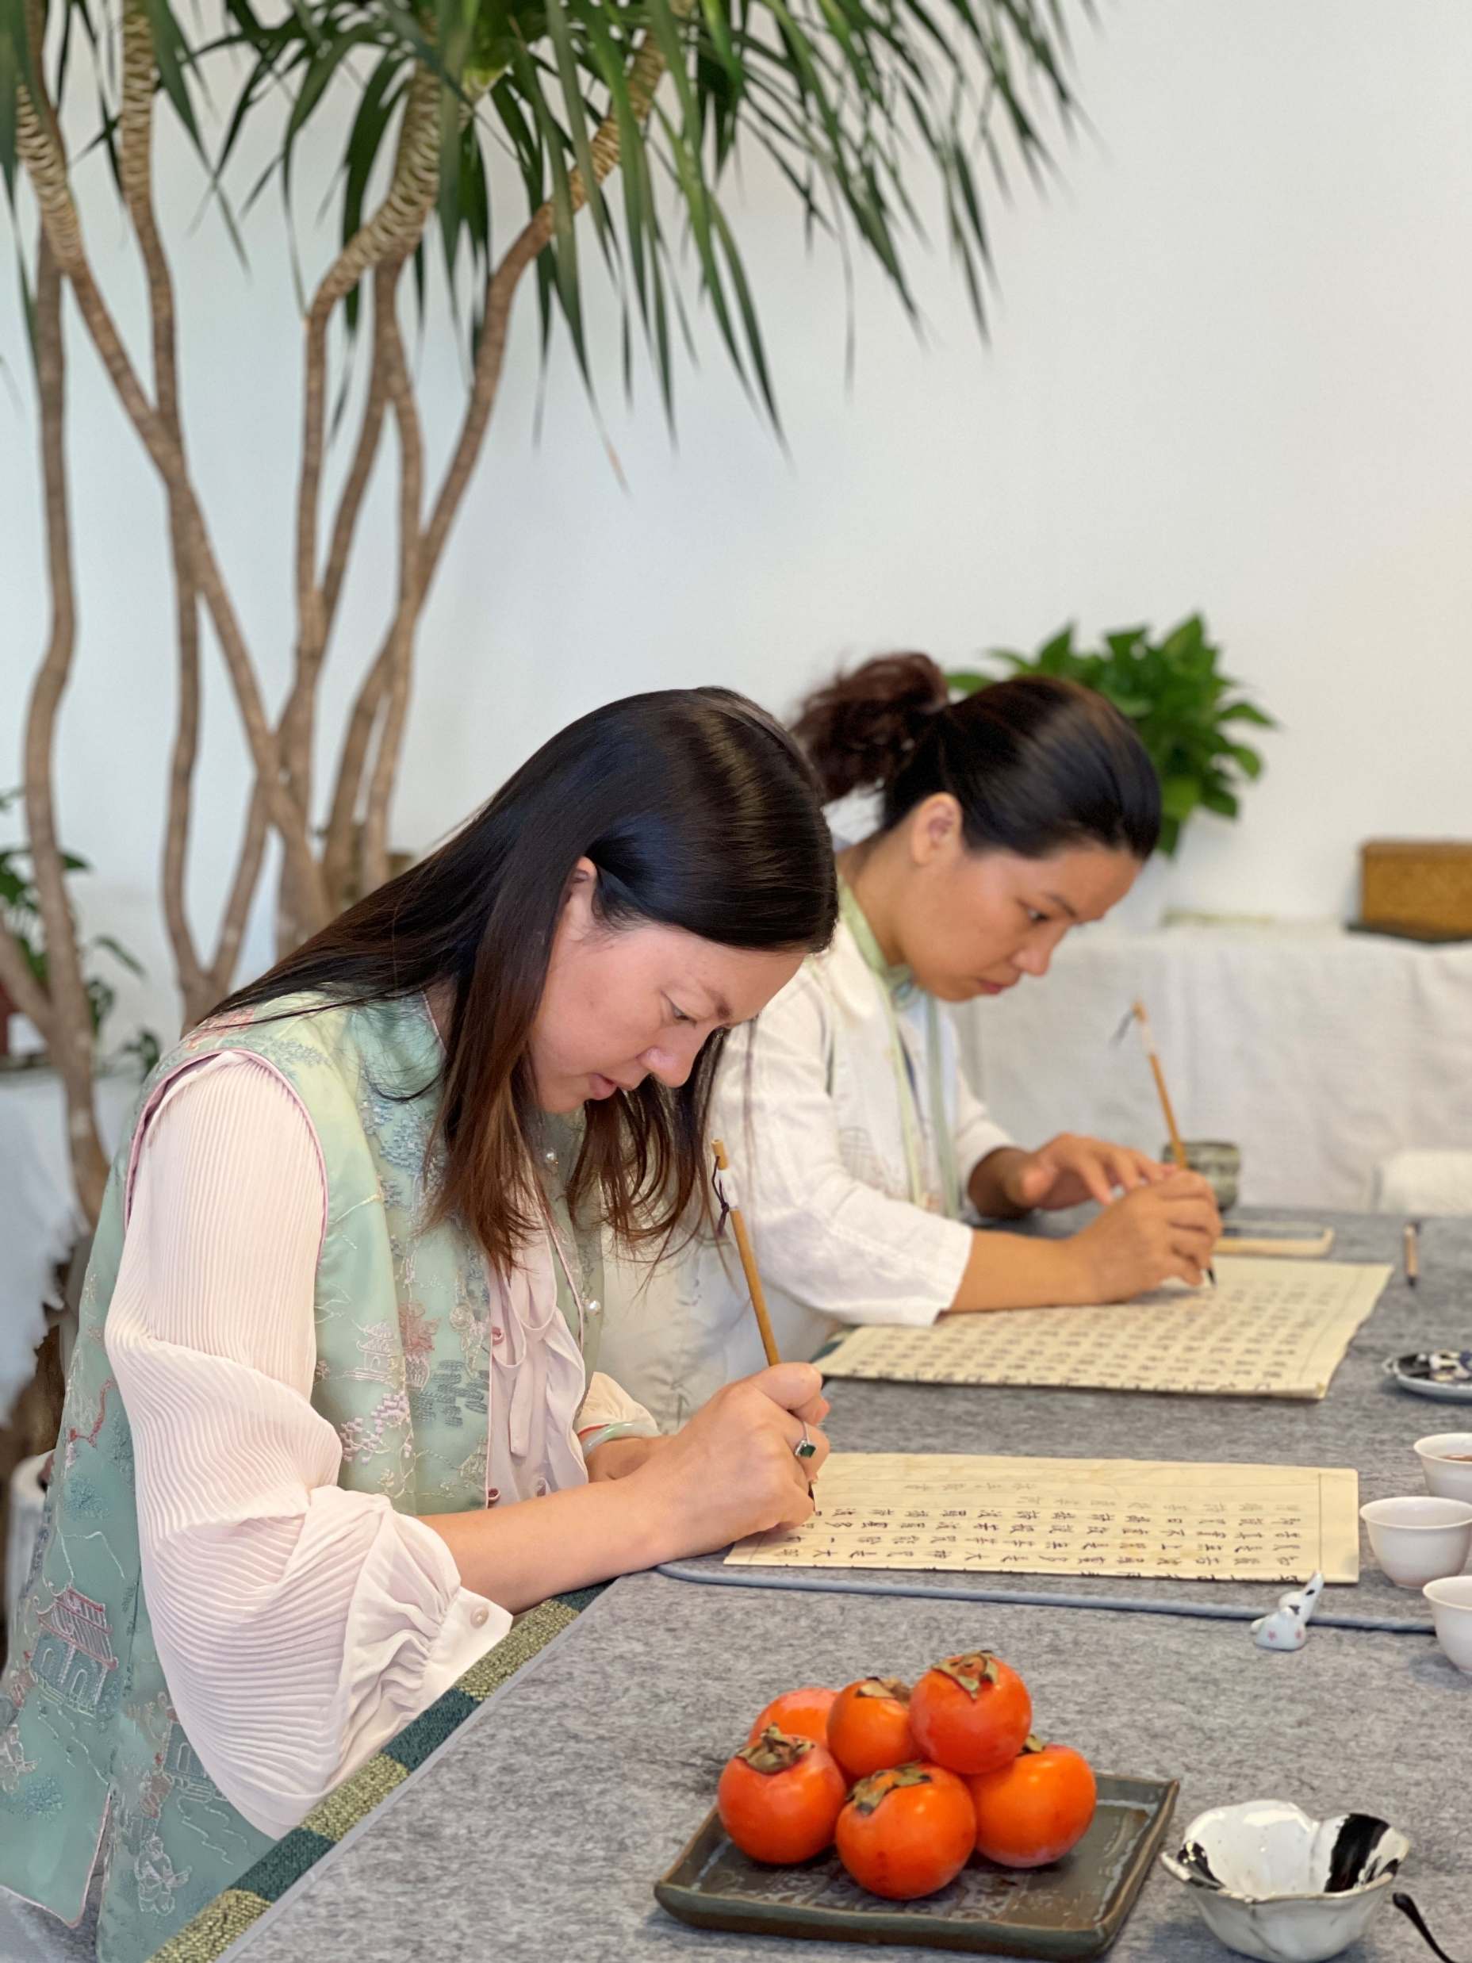
目录
01
02
03
04
身份
初心/信念/价值
行动
总结

Slide 3
身 份

Slide 4
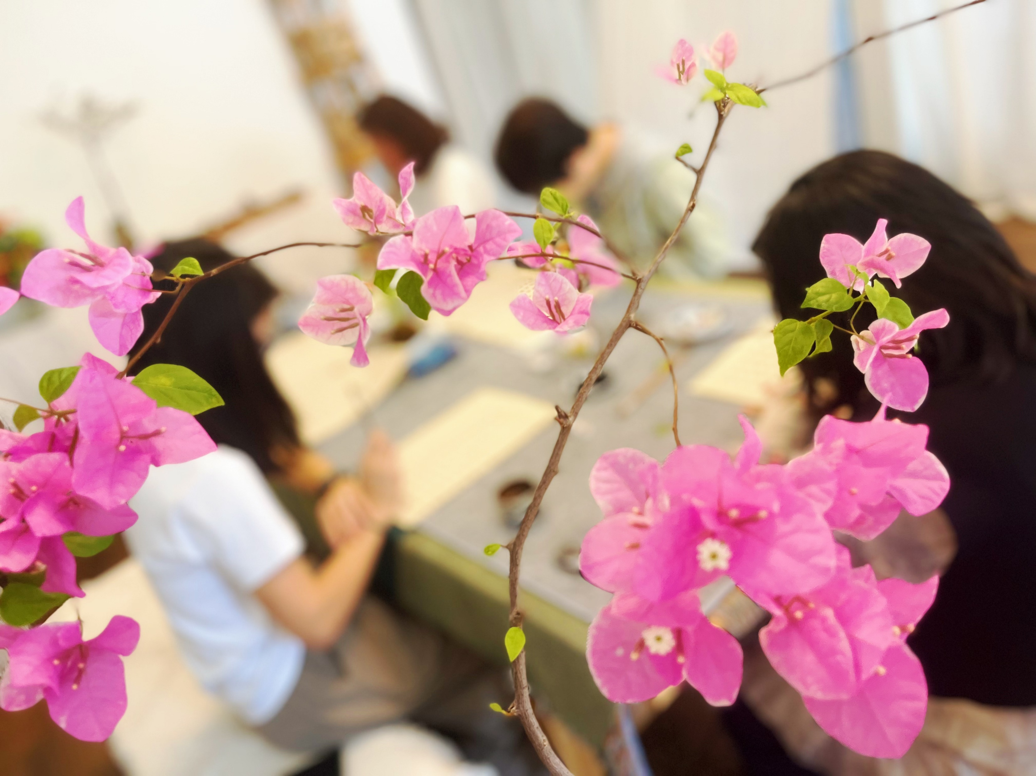
诗程花意工作室，是一个集花艺、植物、生活美学与轻疗愈整合的空间。
我们每周三都会举行公益抄经活动，通过静心抄经去觉察当下，结束抄经后会进行读书分享和交流或关于生活的探讨。
在这里，每个人都是学生，同时也是老师。带着空杯心和无私心，希望每一个人都能收获雨露的灌溉，滋养内心的那朵莲花盛放。

Slide 5
初心/信念/价值

Slide 6
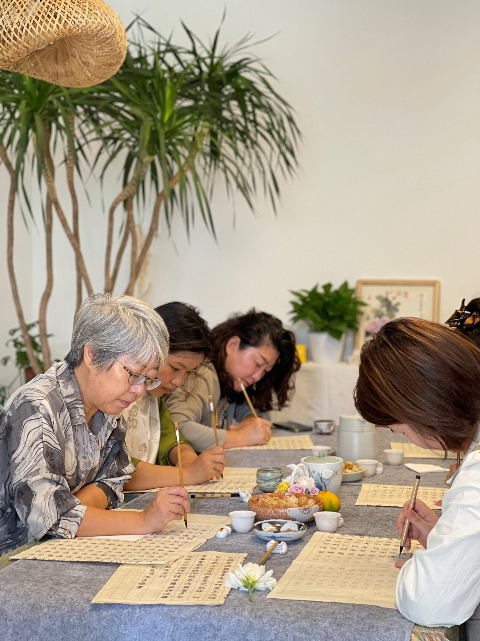
我们一直坚信，人本自俱足。
但又不得不去面对来自生活、工作、家庭的各种压力、困难和挑战。学习和传承古圣贤的智慧，是自我成长最好的方法之一，而抄经，就是最好的实践。
在结缘必经之路之前，我们已举办了三十期公益抄经活动。一个上午、一份心经、一颗清静和恭敬心，打开与自我相遇的大门。
每周大家同频抄经后，都会一起读书，分享过去一周/一段时间的所思所感。在他人的生命故事里，总能引发共鸣和思考。成长，也随之发生。

Slide 7
行 动

Slide 8
活动概述
时间：每周三9:30-11:30
地点：广州市番禺区钟福广场A3006
活动人数：8人以内
内容：冥想止语/静心抄经/读书分享
活动发布：微信交流群/朋友圈
安
住
在
当
下

Slide 9
总 结

Slide 10
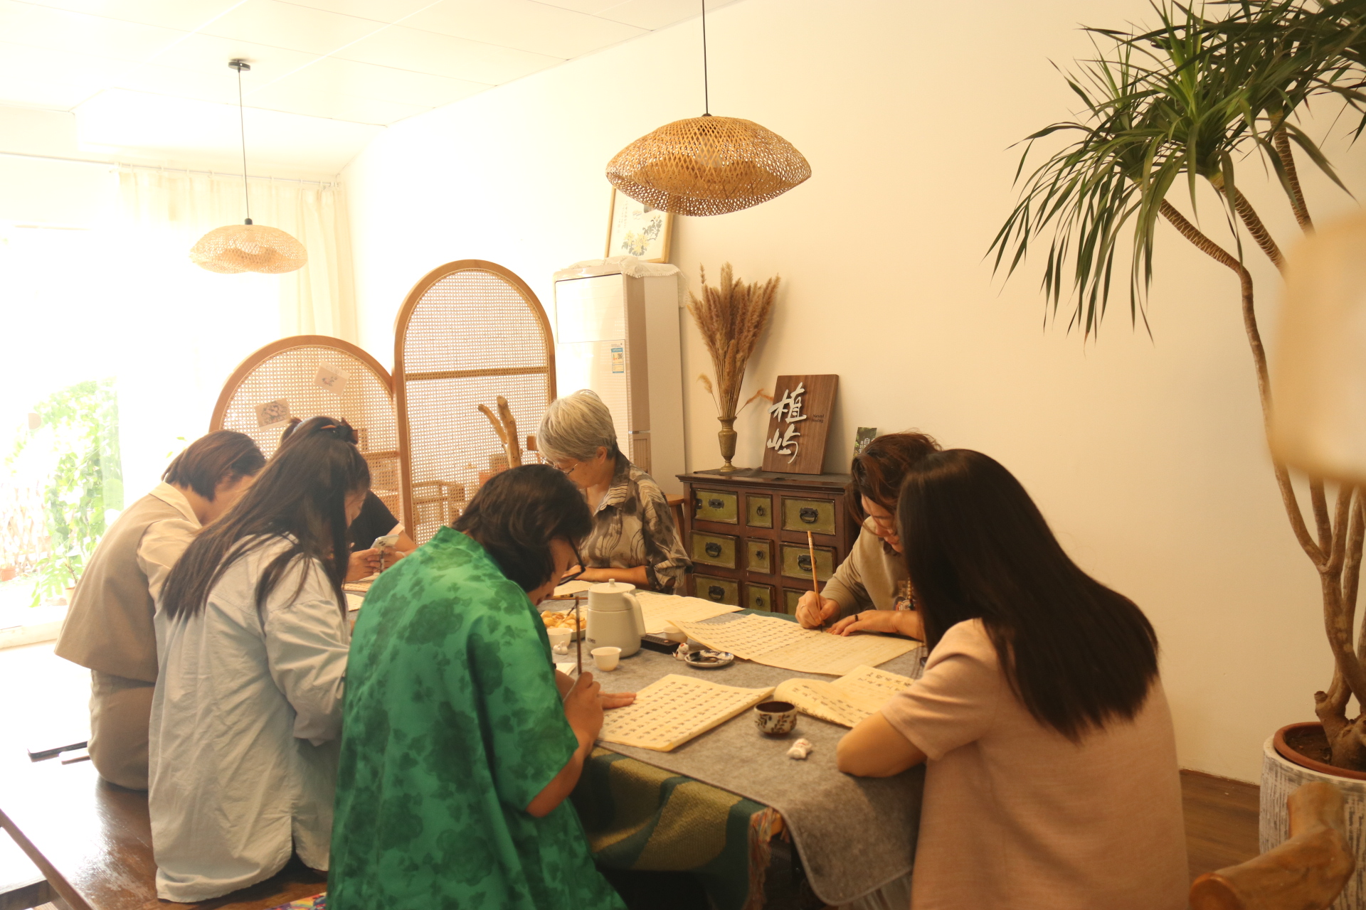
做这份计划书之前，我们已成功举办了接近四十场公益抄经活动。在这一年的时间里，其实更多的是考验我们主理人的初心和坚持。当发心足够纯粹的时候，自然会吸引来同频成长的伙伴们。当有一位伙伴分享说：自从参与抄经后，她的心更能安静下来，遇事时能知道自己的念头，从而对她的情绪和工作都产生了深远的影响。正如开篇所说的，人本自俱足，每个众生都是未觉悟的佛。抄经，就是让我们练习、践行活在当下的生活方式。我们会坚持一路践行，到达彼岸。

Slide 11
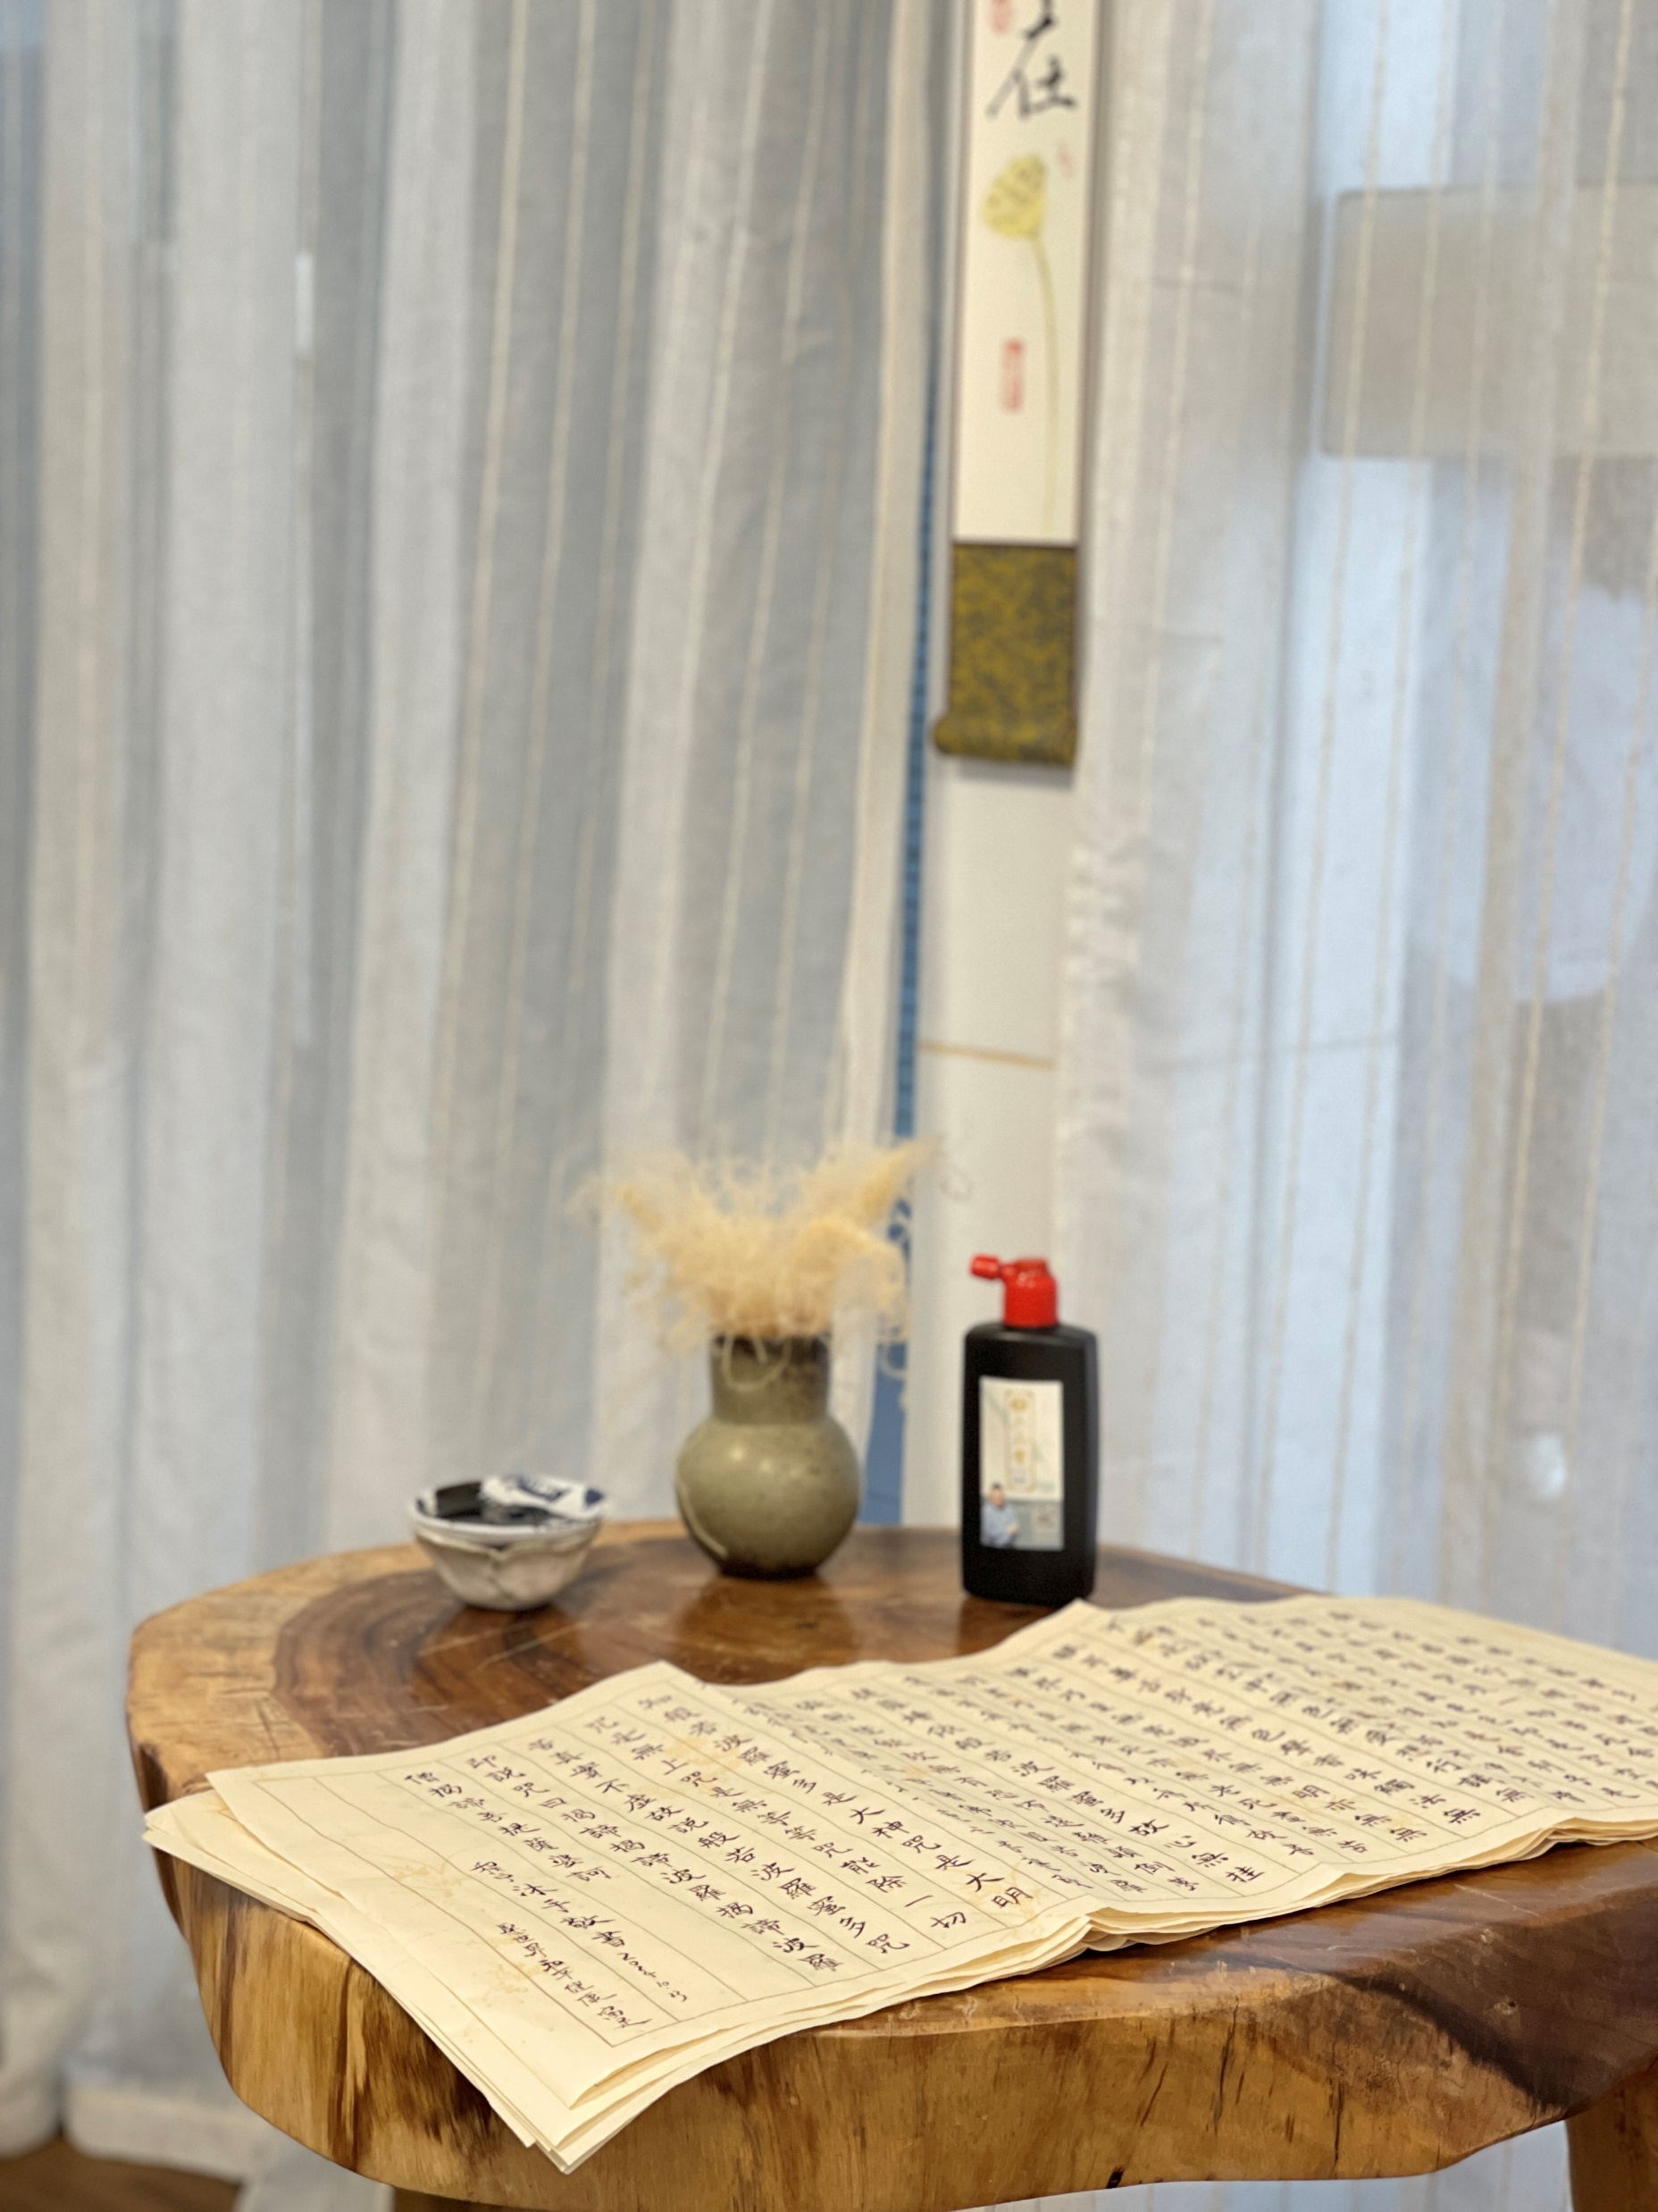
感 谢 阅 读

